Slide 1
Trigonométrie 20-1 Géométrie 20-2 et 20-3
Chantal Goudreau
Le jeudi 3 novembre 2011

Slide 2
OBJECTIFS
Se familiariser avec le contenu du nouveau programme
Partager et découvrir des nouvelles stratégies, approches, activités, ressources qui pourrait nous aider à enseigner le programme

Slide 3
AU MENU
Mathématiques 20-1
Vocabulaire et concepts clés
Connaissances antérieures
Animations, vidéos, ressources
Stratégies, approches, activités, trucs…
Mathématiques 20-2
Vocabulaire et concepts clés
Connaissances antérieures
Animations, vidéos, ressources
Stratégies, approches, activités, trucs…
Mathématiques 20-3
Vocabulaire et concepts clés
Connaissances antérieures
Animations, vidéos, ressources
Stratégies, approches, activités, trucs…

Slide 4
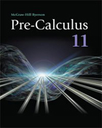
Trigonométrie: 20 pures versus 20-1
MATHS 20-1
MATHS 20 PURES
RAG: Développer le raisonnement trigonométrique.
RAS: L’élève devra :
Démontrer une compréhension des angles en position standard
Résoudre des problèmes comportant les rapports trigonométriques de base (sinus, cosinus et tangente) pour des angles de 0° à 360° en position standard.
Résoudre des problèmes à l’aide de la loi du cosinus et la loi des sinus, y compris le cas ambigu.
?

Slide 5
Mathématiques 20-1
VOCABULAIRE
CONCEPTS CLÉS
Côté initial
Côté terminal
Angle en position standard
Angle de référence
Valeur exacte
Angle quadrantal
Loi des sinus
Cas ambigu
Loi du cosinus
Angle en position standard
Angle de référence dans un plan cartésien
Tracer les angles dans un plan cartésien
Valeur exacte
Résoudre des rapports trigonométriques à l’aide d’angles de référence
Utiliser la loi du sinus pour résoudre des triangles (n’ayant pas d’angles droits)
Le cas ambigu de la loi du sinus
La loi du cosinus et son application

Slide 6
Mathématiques 20-1
Connaissances antérieures
les triangles rectangles
les angles droits
le théorème de Pythagore
les rapports trigonométriques de base
résolution des triangles rectangles
résolutions d’équations

Slide 7
Mathématiques 20-1
Amorce du module…..trouver le lien entre la trigonométrie et la « vraie vie »
Professions: les pilotes, les astronautes, les forestiers, les constructeurs de points, physiothérapeutes, ingénieurs, menuisiers, arpenteurs, parachutistes, athlètes professionnels, etc…
Applications: tambours, tipis, couvertures à motif étoilé, abris d’hiver, etc.

Slide 8
Mathématiques 20-1 ANIMATIONS
Angles en position standard
http://projects.cbe.ab.ca/Aberhart/jkotow/interactives/angles_in_standard_position.html
http://projects.cbe.ab.ca/Aberhart/jkotow/interactives/CAST.html
http://www.wgss.ca/ebalzarini/applets/angle_in_standard_position.html
http://staff.argyll.epsb.ca/jreed/math30p/trigonometry/angles.htm
Cercle unitaire et angles
http://www.ronblond.com/MathGlossary/Division04/TrigCircle/
Loi du sinus
http://projects.cbe.ab.ca/Aberhart/jkotow/interactives/sine_law.html
http://www.ies.co.jp/math/java/trig/seigen/seigen.html
http://www.mathopenref.com/lawofsines.html
Loi du cosinus
http://projects.cbe.ab.ca/Aberhart/jkotow/interactives/cosine_law.html
http://www.mathwarehouse.com/trigonometry/law-of-cosines-formula-examples.php

Slide 9
Mathématiques 20-1 VIDÉOS
Loi du sinus
http://www.youtube.com/watch?v=7CHkp_gKeL4
Loi du cosinus
http://www.youtube.com/watch?v=m4AxkxWbOoM&feature=relmfu

Slide 10
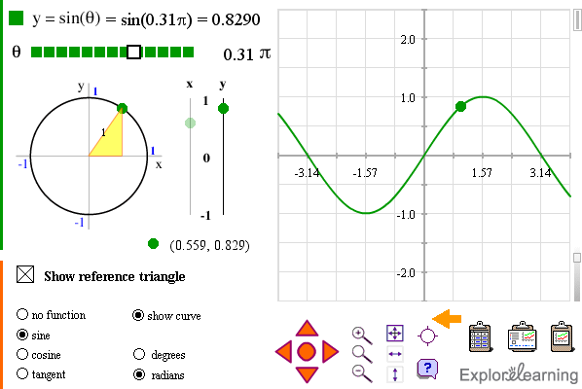
Mathématiques 20-1 GIZMOS
Voir le site web www.learnalberta.ca

Slide 11
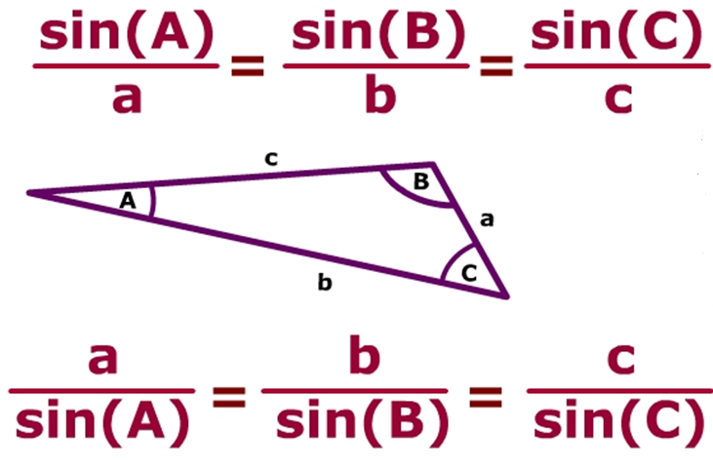
Mathématiques 20-1 AFFICHES

Slide 12
Mathématiques 20-1
Les questions ouvertes, les tâches en parallèles, le choix
Par exemple, Le cosinus d’un angle est très grand. Quel pourrait être le cosinus et quel pourrait être l’angle? Et qu’arrive-t-il si la tangente est aussi grande?
Par exemple, $\sin{A>\sin{B}}$. Comment est-ce que le cos A et le cos B se compare? Aussi, quelle sera la différence entre tan A et tan B. Explique.
Comment créer des questions ouvertes:
Commencer avec la réponse
Demander aux élèves de créer la question
Laisser les élèves choisir les nombres à utiliser
Demander aux élèves de trouves les similarités et les différences

Slide 13
Mathématiques 20-1
Rendre l’abstrait concret
Concepts: les angles position standard/référence
Faire de l’espace dans la classe, tasser les pupitres sur les murs
Avec du ruban gommé, créer les axes x et y sur le plancher et utiliser les carreaux (comme un géant plan cartésien/papier quadrillé)
Laisser les élèves « être » les points ou le côté terminal
Par exemple, détermine l’angle en position standard que tu obtiens lorsque tu fais subir une réflexion à un angle de 40° par rapport à l’axe x, l’axe y et à l’axe des y puis l’axe des x.

Slide 14
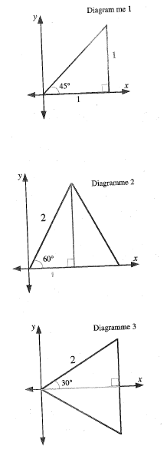
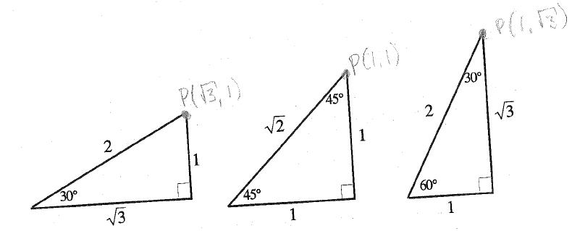
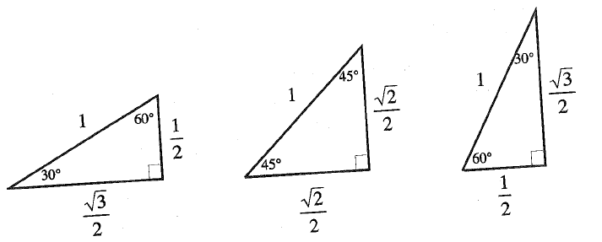
Mathématiques 20-1
Rendre l’abstrait concret
Concepts: les triangles rectangles en particuliers

Slide 15
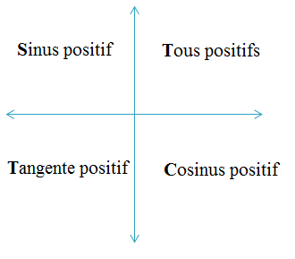
Mathématiques 20-1
Incitez les élèves à imaginer leur propre truc mnémotechnique pour se rappeler les rapports trigonométriques positifs selon le quadrant
« Ta Sœur Te Comprend »
« Mets du Thé et du Sucre dans une TAsse Chaude »
« C A S T »
« Add Sugar To Coffee »

Slide 16
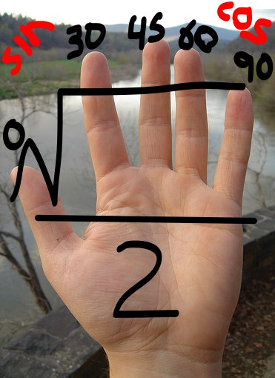
Mathématiques 20-1 TRUC!!!
POUR SE RAPPELER DES VALEURS EXACTES DE SIN ET COS
$$\sin{30}=\frac{\sqrt{1}}{2}$$
$$\cos{30=\frac{\sqrt{3}}{2}}$$
$\sin{90=\frac{\sqrt{4}}{2}}$=1
$$\cos{90=\frac{\sqrt{0}}{2}=0}$$

Slide 17
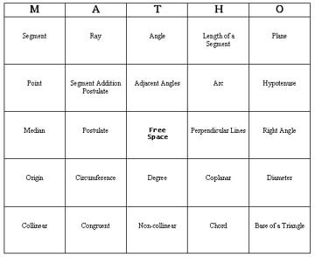
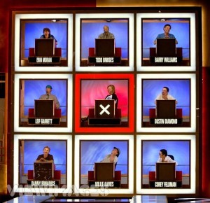
Mathématiques 20-1
Laissez les élèves jouer!!!!
comme révision des concepts préalables, comme révision du module….
Jeopardy, « Qui veut être millionnaire », Hollywood Squares, Bingo

Slide 18
….PAUSE….
QUESTIONS, COMMENTAIRES, IDÉES À PARTAGER????

Slide 19
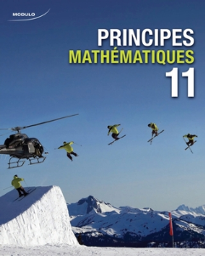
Géométrie
MATHS 20-2
MATHS 20-3
RAG: Développer le sens spatial.
RAS: L’élève devra :
Élaborer des preuves comportant les propriétés des angles et des triangles.
Résoudre des problèmes comportant des propriétés des angles et des triangles.
Résoudre des problèmes comportant la loi du cosinus et la loi des sinus, excluant le
cas ambigu.
RAG: Développer le sens spatial.
RAS: L’élève devra :
Résoudre des problèmes comportant deux et trois triangles rectangles.
Résoudre des problèmes d’échelle.
Modéliser et dessiner des objets à trois dimensions et leurs vues.
Dessiner et décrire des vues éclatées, des composantes
et des schémas à l’échelle
d’objets simples à trois
dimensions.

Slide 20
Mathématiques 20-2
VOCABULAIRE
CONCEPTS CLÉS
sécante
angles intérieurs
angles extérieurs
polygone convexe
polygone concave
bissectrice d’angle
congruence
CCC, CAC, ACA
triangle acutangle
loi des sinus
loi du cosinus
Résolution de problèmes avec des angles et des triangles
Résolution de problèmes avec plusieurs triangles rectangles
Résolution de problèmes impliquant la loi des sinus et la loi du cosinus

Slide 21
Mathématiques 20-2
Les connaissances antérieures
Retour sur les rapports sin/cos/tan
Pratique du théorème de Pythagore
Propriétés d’un triangle (par ex, somme des angles intérieurs =180°)
Propriétés des lignes/droites (par ex, une ligne droite =180°)

Slide 22
Mathématiques 20-2 ANIMATIONS OU VIDÉOS
http://members.shaw.ca/jreed/math20-2/program2.htm
http://projects.cbe.ab.ca/Aberhart/jkotow/interactives/cosine_law.html
http://projects.cbe.ab.ca/Aberhart/jkotow/interactives/sine_law.html
http://www.ies.co.jp/math/java/trig/seigen/seigen.html
http://www.mathopenref.com/lawofsines.html
http://www.mathwarehouse.com/trigonometry/law-of-cosines-formula-examples.php

Slide 23
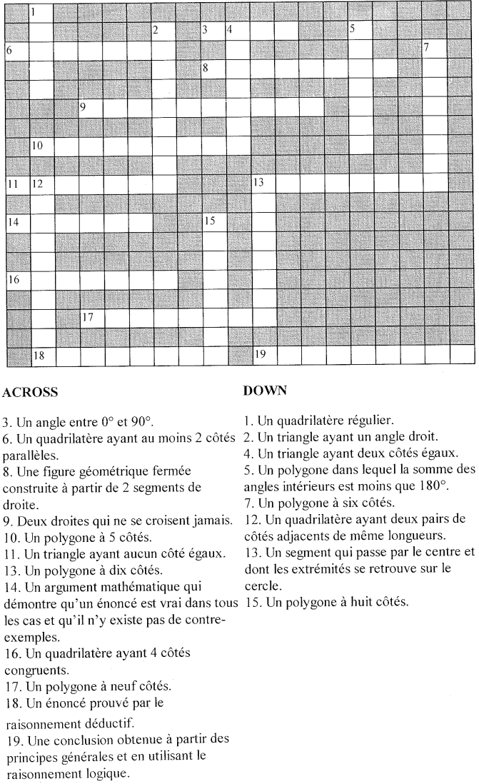
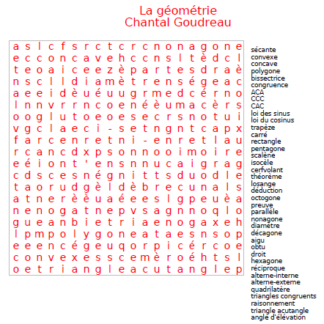
Mathématiques 20-2
Rendre le vocabulaire intéressant et plaisant
MOTS CROISÉS ou MOTS CACHÉS

Slide 24
Mathématiques 20-2
Rendre le vocabulaire intéressant
MOTS CROISÉS
http://www.crosswordpuzzlegames.com/cgi-crosswordpuzzlegames/create
MOTS CACHÉS
http://www.armoredpenguin.com/wordsearch/

Slide 25
Mathématiques 20-2
Les questions ouvertes et les tâches en parallèles
Quelles seraient les mesures des angles de ces droites, si elles sont presque mais pas exactement parallèle? Explique à ton partenaire comment tu le sais.
Deux droites sont perpendiculaires. Ils se croisent au point (4, -1). Quel sont les deux droites?

Slide 26
Mathématiques 20-2 ASTUCES
Mettre l’emphase sur les preuves…les élèves ont beaucoup de difficulté avec la logique, les preuves, le raisonnement…
par exemple, prouver la congruence des triangles
Beaucoup de visuel!
Smartboard est l’idéal
Application de la loi des sinus et de la loi du cosinus est assez bien maitrisé

Slide 27
Mathématiques 20-3
VOCABULAIRE
CONCEPTS CLÉS
Triangle rectangle
Angle d’élévation
Angle de dépression
Rapport trigonométrique
Raisonnement proportionnel
Vues en plan
Vues de face
Vues latérales
Point de fuite
Vue éclatée
Résoudre des problèmes ayant 2 et 3 triangles rectangles
Résoudre des problèmes impliquant l’échelle et le facteur d’échelle
Préparer les élèves à faire des dessins!

Slide 28
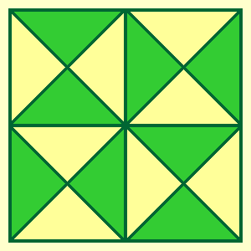
Mathématiques 20-3
Les connaissances antérieures
identifier les côtés opposés, adjacents, hypoténuse d’un triangle
rapports trigonométriques sin/cos/tan
somme des angles dans un triangle
mesure des angles (de dépression et inclinaison)
calculer la pente
raisonnement proportionnel
facteur d’échelle et l’échelle
agrandissement et réduction
Combien de triangles dans la
figure?

Slide 29
Mathématiques 20-3 ANIMATIONS
http://www.mathsnet.net/geometry/solid/index.html (questions sur les vues et les figures 3D)
Google Sketchup http://sketchup.google.com/
http://www.primaryresources.co.uk/maths/mathsE3.htm
http://www.bbc.co.uk/schools/ks3bitesize/maths/shape_space/3d_shapes/revise4.shtml
http://illuminations.nctm.org/activitydetail.aspx?id=125
(très bon outils pour écran/smartboard)
http://nrich.maths.org/public/leg.php?code=114

Slide 30
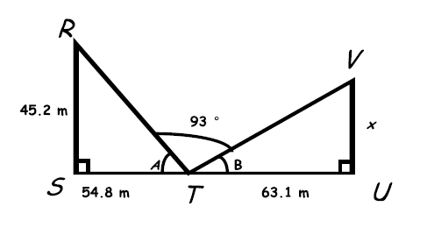
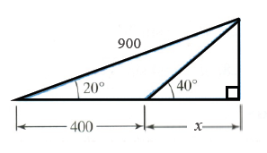
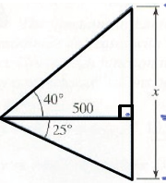
Mathématiques 20-3
Résoudre des problèmes ayant 2 ou 3 triangles rectangles
Par exemple, Un touriste observe du haut du phare du Golfe deux bateaux. Il est à une hauteur de 75 mètres. Les angles d’inclinaison des deux bateaux sont respectivement de $18°$ et de $35°$. Quelle distance sépare ces deux bateaux?
OU…

Slide 31
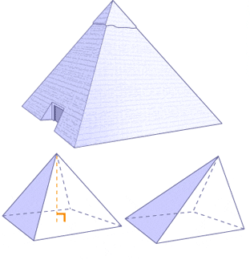
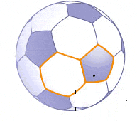
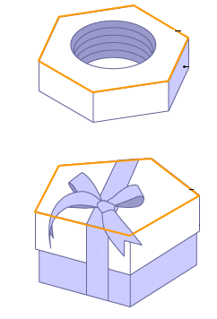
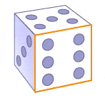
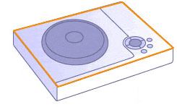
Mathématiques 20-3 MANIPULATIFS
Modéliser et dessiner des objets en 3D

Slide 32
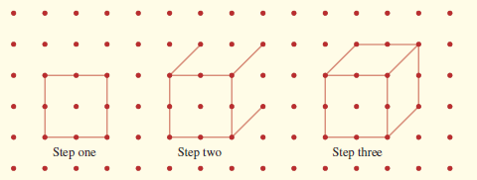
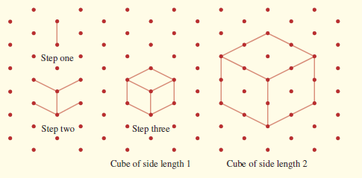
Mathématiques 20-3
Modéliser et dessiner des objets à trois dimensions et leurs vues.
Dessiner et décrire des vues éclatées, des composantes et des schémas à l’échelle d’objets simples à trois dimensions.

Slide 33
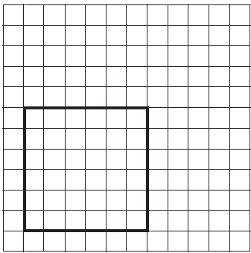
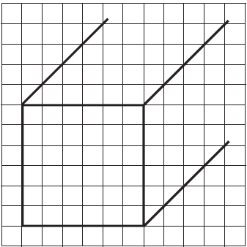
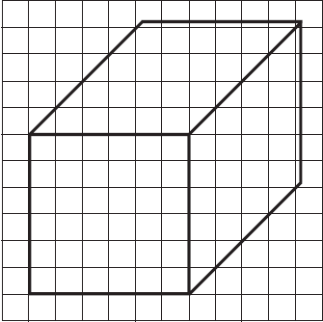
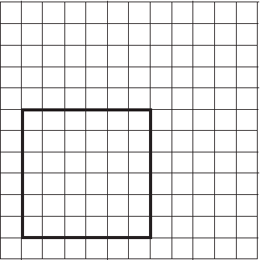
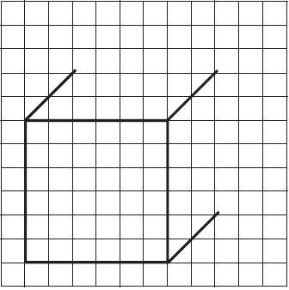
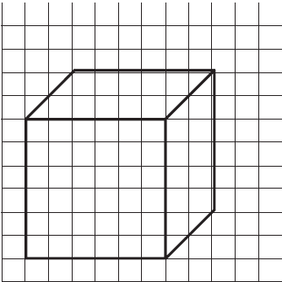
Mathématiques 20-3
Étape 1
Étape 2
Étape 3
Cube de 6 pouces
Échelle: 1 carreau=1 pouce
Mesure de la profondeur = 6 x ¼" = 1½" pour profondeur.
Cube de 6 pouces
Échelle: 1 carreau=1 pouce
Note: assume que le papier quadrillée est d’une grandeur de ½ pouce
Note: Profondeur actuelle du dessin 6" ÷ 2 = 3"

Slide 34
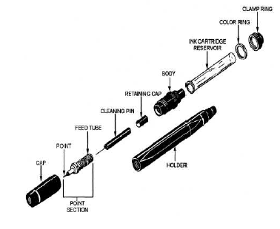
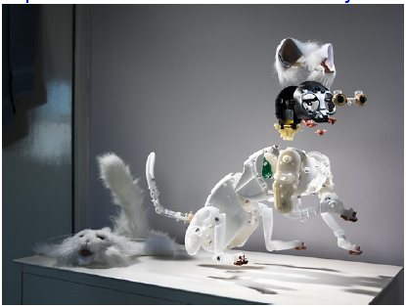
Mathématiques 20-3
Devine l’objet représenté en vue éclatée.

Slide 35
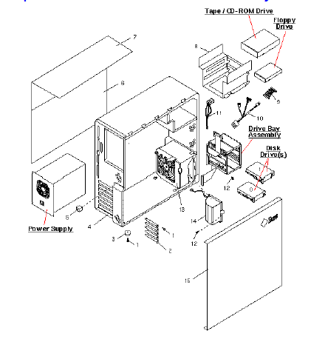
Mathématiques 20-3
Devine l’objet représenté en vue éclatée.

Slide 36
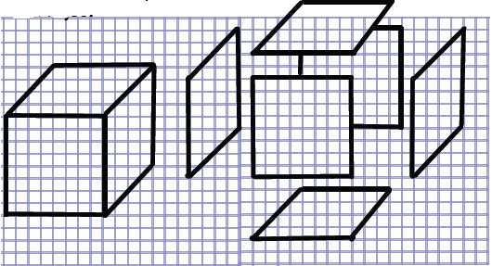
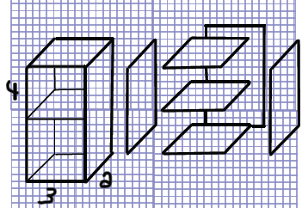
Mathématiques 20-3
Dessiner et décrire des vues éclatées, des composantes et des schémas à l’échelle d’objets simples à trois dimensions.

Slide 37
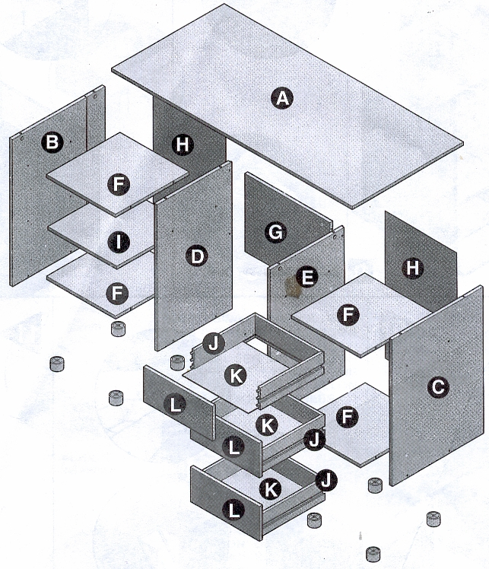
Mathématiques 20-3
Dessiner et décrire des vues éclatées, des composantes et des schémas à l’échelle d’objets simples à trois dimensions.

Slide 38
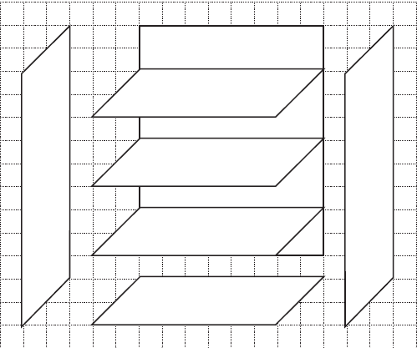
Mathématiques 20-3
Voici un objet en vue éclatée
a) Quel est cet objet?
b) Fais un dessin de
l’objet en vue
construite.
c) Suggère une échelle
appropriée pour le
diagramme.

Slide 39
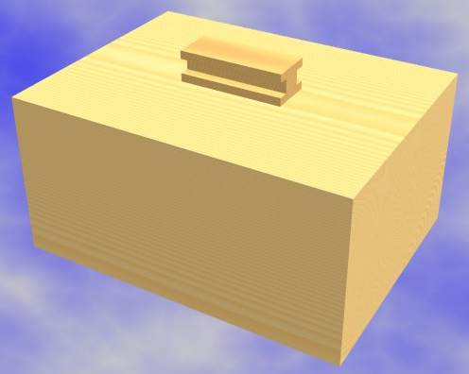
Mathématiques 20-3
Dessiner et décrire des vues éclatées, des composantes et des schémas à l’échelle d’objets simples à trois dimensions.

Slide 40
Mathématiques 20-3

Slide 41
Mathématiques 20-3

Slide 42
Mathématiques 20-3
Projet de recherche! Choisir un objet réelle à dessiner et modéliser
Avant de commencer leurs dessins à l’échelle et dessins à vue éclatée, les élèves devraient déterminer le montant d’argent ou un budget pour le projet pour ensuite estimer le coût totale du matériel requis pour construire leur création.
Il faudrait peut être envisager un voyage au magasin pour faire une liste des prix actuels ou bien simplement donner aux élèves une liste de prix.
Les élèves peuvent choisir : nichoirs pour oiseaux, niches pour chiens, vêtements, terrasse en bois, pupitres, étagère

Slide 43
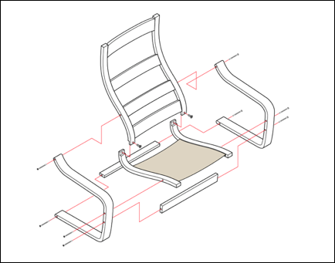
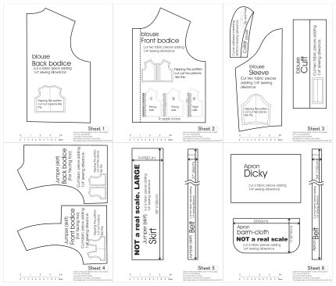
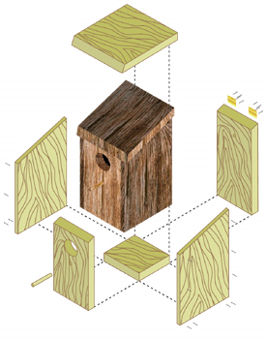
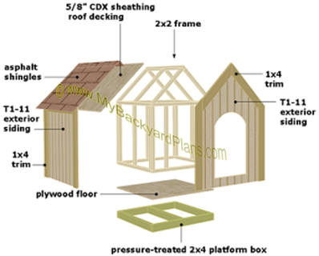
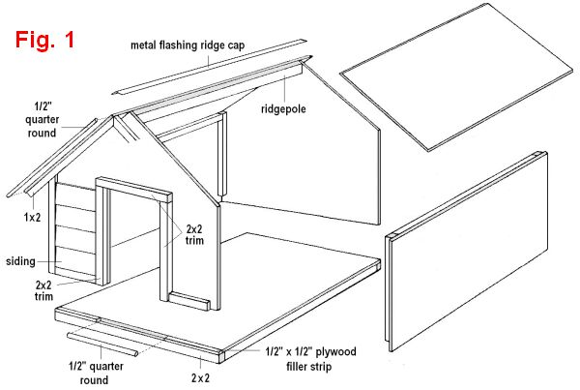
Mathématiques 20-3

Slide 44
Mathématiques 20-3
Projet en 3 parties:
PARTIE A: un dessin étiqueté et à l’échelle de l’objet ainsi qu’un dessin en 3D de l’objet
PARTIE B: un dessin en vue éclatée de l’objet qui démontre l’assemblement des morceaux; dessiner chaque partie ou chaque morceaux à l’échelle
PARTIE C: faire la liste des matériaux requis pour le projet, faire la liste des prix actuels pour les matériaux (faire la recherche dans les magasins), faire le calcul du matériel gaspillé ou non utilisé et le coût, inclure une photo réelle de l’objet, inclure une estimation des coûts pour les accessoires (colle, clous, marteaux, etc.)
À noter: Encourager la créativité! La propreté, l’organisation et la précision des diagrammes et dessins est très importante.

Slide 45
Mathématiques 20-3
Questions ouvertes, tâches en parallèles
Par exemple, Choisis une échelle appropriée et dessine les parties de la boite en utilisant du papier quadrillé:
36 po en hauteur, 24 po en largeur et 18 po en profondeur
Par exemple, dessine un triangle rectangle ayant une hypoténuse de 8 cm et un angle de 40°. Trouve les longueurs manquantes et les mesures des angles.

Slide 46
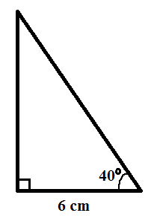
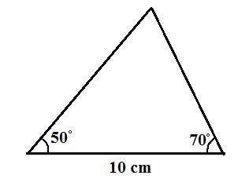
Mathématiques 20-3
Questions ouvertes, tâches en parallèles
Par exemple, Dessine un triangle rectangle. Étiquette les dimensions de des deux côtés de ton triangle. Trouve la longueur du côté inconnu et trouve les mesures des angles.
Par exemple, Calcule l’aire d’un des triangles ci-contre.
Par exemple, Choisis un volume quelconque pour un cylindre.
Crée un cylindre étant plus gros mais ayant le même
volume.
Qu’est ce que tu remarques des autres dimensions des deux cylindres?
Comment aurais-tu pu faire cette prédiction?

Slide 47
Autres ressources
www.learnalberta.ca (GIZMOS)***
www.khanacademy.com (vidéos)
www.math123xyz.com (vidéos, démos)
www.nlvm.usu.edu (outils)
www.coolmath.com (jeu, activités)
www.aaamath.com (théorie, leçons)
www.purplemath.com (théorie, leçons)
www.mathopenref.com (théorie, leçons, animations)
www.nrich.maths.org (leçons, activités)

Slide 48
L’évaluation au service de l’apprentissage
demander aux élèves de comparer leur travail avec un partenaire pour s’auto-corriger
partager les objectifs au début des leçons
demander aux élèves de représenter visuellement leurs stratégies
observer la participation des élèves lors des discussions
observer la participation et l’interaction des élèves au sein du travail de groupe
évaluer les projets
observer les élèves lorsqu’ils dessinent
permettre aux élèves de s’auto-évaluer et d’évaluer les dessins de leurs camarades
donnez de la rétroaction sur les travaux écrits et les quiz/examens

Slide 49
Récapitulation
Maths 20-1
Trig! Nouveau!!! Difficile pour les élèves
Assurer une bonne compréhension des angles et des triangles particuliers
Application loi du sinus et loi du cosinus
Bien préparer les élèves pour le 30-1
Maths 20-2
Angles et triangles (propriétés, lois, applications)
Mettre beaucoup d’accent sur les preuves, raisonnement logique
Loi du sinus (sauf pas le cas ambigu) et loi du cosinus comme le 20-1
Maths 20-3
Révision de l’échelle et des facteurs d’échelle
Dessins, dessins, pi d’autres dessins
Évaluation par projet

Slide 50
MERCI!!!!!
À la prochaine…..

